Slide 1

Туристический налог
УФНС России по Владимирской области

Slide 2
Муниципальные образования, принявшие решения о введении на подведомственной территории туристического налога
Наименование муниципального образования | Дата и номер решения
город Владимир | № 137 от 29.10.2024
город Гусь-Хрустальный | №23/4 от 21.11.2024
округ Муром | №41 от 29.10.2024
город Курлово | №274 от 14.11.2024
поселок Анопино | №213 от 22.11.2024
поселок Великодворский | №33 от 26.11.2024
поселок Добрятино | №194 от 29.11.2024
поселок Золотково | №175 от 25.11.2024
поселок Иванищи | №208 от 25.11.2024
поселок Красное Эхо | №170 от 22.11.2024
поселок Мезиновский | №45 от 22.11.2024
поселок Уршельский | №123 от 28.11.2024
сельское поселение Григорьевское | №179 от 27.11.2024
сельское поселение Демидовское | №117 от 27.11.2024
сельское поселение Купреевское | №71 от 27.11.2024
сельское поселение Краснооктябрьское | №104 от 28.11.2024
сельское поселение Уляхинское | №99 от 28.11.2024
Доброград Ковровский район | №103 от 27.09.2024
город Вязники | №284 от 19.11.2024
город Гороховец | №41 от 26.11.2024
сельское поселение Денисовское | №21 от 27.11.2024
Меленковский муниципальный округ | №62/10 от 29.10.2024
город Александров | №50 от 06.11.2024
город Камешково | №189 от 21.11.2024
сельское поселение Пенкинское | №127 от 27.11.2024
город Суздаль | №76 от 19.11.2024
сельское поселение Боголюбовское | № 27 от 28.11.2024
сельское поселение Павловское | № 38 от 29.10.2024
сельское поселение Селецкое | № 22 от 20.09.2024
поселок Вольгинский | №12/2 от 16.10.2024
город Петушки | №28/5 от 27.11.2024
город Покров | 52/71-24 от 17.09.2024
сельское поселение Нагорное | № 3/9 от 26.09.2024
сельское поселение Петушинское | № 42/8 от 19.09.2024
Собинский муниципальный округ | 44-3 от 02.10.2024

Slide 3
Туристический налог
Плательщиками налога являются организации и физические лица, в отношении которых одновременно выполняются следующие условия:
- Владеют на праве собственности или ином законном основании средствами размещения, включенными в реестр классифицированных средств размещения;
- Предоставляют места в них для временного проживания физлиц.
Налоговая база определяется как стоимость оказываемой услуги по предоставлению мест для временного проживания физических лиц в средстве размещения (его части) (далее главе - услуга по временному проживанию) без учета сумм налога и налога на добавленную стоимость.
Налог исчисляются в момент полного расчета с потребителем
Рассчитанную сумму налога необходимо сравнить с минимальной суммой туристического налога. Если исчисленная сумма окажется меньше суммы минимального налога, заплатить нужно будет минимальный налог
Сумма минимального налога рассчитывается по формуле

Slide 4
Туристический налог
Органы муниципальных образований определяют налоговую ставку в пределах, установленных НК РФ, а именно в размерах, не превышающих в
- в 2025 году - 1 процента,
- в 2026 году - 2 процентов,
- в 2027году -3 процентов,
- в 2028 году - 4 процентов,
- с 2029 года - 5 процентов от налоговой базы
По итогам налогового периода налогоплательщики представляют налоговую декларацию по месту нахождения средства размещения в срок не позднее 25-го числа месяца, следующего за истекшим налоговым периодом.
Форма налоговой декларации и формат ее представления в электронной форме утвержден приказом ФНС России от 05.11.2024 №ЕД-7-3/992@.
Налоговым периодом по налогу признается квартал.
Налог уплачивается в бюджет по месту нахождения средства размещения в срок не позднее 28-го числа месяца, следующего за истекшим налоговым периодом.

Slide 5
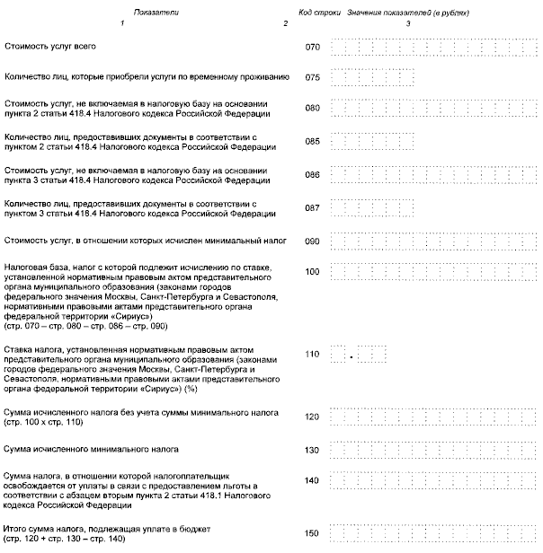
Раздел 2 налоговой декларации (расчет налога)

Slide 6
Разъяснения по применению ККТ и формированию кассовых чеков
При приеме (получении) предварительной оплаты в кассовом чеке указывается значение реквизита "признак способа расчета" (тег 1214) "ПРЕДОПЛАТА" или "АВАНС", а при зачете аванса (предварительной оплаты) в момент оказания услуги в кассовом чеке указывается значение реквизита "признак способа расчета" (тег 1214) "ПОЛНЫЙ РАСЧЕТ" с соответствующим заполнением реквизита кассового чека "сумма по чеку (БСО) предоплатой (зачетом аванса и (или) предыдущих платежей)" (тег 1215) (Письма Минфина России от 18.11.2021 N 30-01-15/93304, ФНС России от 14.12.2021 N АБ-4-20/17477@).
Учитывая изложенное, в случае, когда осуществляются предоплата и конечный расчет с учетом ранее предоставленной предоплаты за оказываемую услугу, необходимо сформировать два кассовых чека. Первый кассовый чек должен быть сформирован в момент получения денежных средств с признаком способа расчета "ПРЕДОПЛАТА", а второй кассовый чек - по факту оказания услуги с признаком способа расчета «ПОЛНЫЙ РАСЧЕТ" с указанием общей суммы расчета с учетом ранее внесенной предоплаты.

Slide 7
Разъяснения Минфина по применению туристического налога
1. Письмо Минфина России от 17.10.2024 №03-05-08/100577 – по вопросу проживания в номере размещения нескольких лиц, когда оплата производится одним лицом, в том числе относящимся к льготной категории:
«Если налогоплательщиком осуществляется предоставление мест проживания нескольким ФЛ в рамках одной услуги и договор заключен с одним лицом, то налог исчисляется со стоимости данной услуги вне зависимости от количества лиц, проживающих в номере.
Если договор заключен с лицом относящимся к льготной категории, то стоимость услуги не включается в налоговую базу.»
- по вопросу отсутствия необходимости выделения туристического налога в отдельном реквизите кассового чека:
«Обязанность выделения суммы туристического налога в отдельном реквизите кассового чека, бланка строгой отчетности законодательством Российской Федерации о применении контрольно-кассовой техники не предусмотрена».

Slide 8
Разъяснения Минфина по применению туристического налога
2. Письмо Минфина России от 05.11.2024 №03-05-08/108773 – по вопросу определения налогового периода расчета налога:
«Сумма туристического налога рассчитывается в течение того налогового периода, в котором осуществлялся полный расчет с лицом, приобретающим услугу по временному проживанию, исходя из налоговой ставки, действующей в этот налоговый период».
3. Письмо Минфина России от 04.10.2024 №03-05-08/96119 – по вопросу определения суммы туристического налога, в случае размещения лиц без взимания платы за временное проживание:
«В случае если стоимость услуги по временному проживанию равна нулю, то сумма налога, исчисленная исходя из такой налоговой базы, также равна нулю, что меньше минимального налога, предусмотренного пунктом 1 статьи 418.7 НК РФ, и, следовательно, сумма туристического налога должна определяться в размере минимального налога».

Slide 9
Разъяснения Минфина по применению туристического налога
4. Письмо Минфина России от 07.10.2024 №03-03-06/1/96816 – по вопросу по вопросу выделения в расчетных документах суммы налога:
«Из положений пункта 1 статьи 418.4 и пункта 1 статьи 418.7 Налогового кодекса следует, что сумма туристического налога является частью стоимости услуги по временному проживанию и подлежит выделению в расчетных документах лица, приобретающего услугу».
5. Письмо Минфина России от 04.10.2024 №03-05-08/96119 – по вопросу формирования реестра классифицированных средств проживания; о порядке налогообложения комплексных услуг, в состав которых входят помимо услуг по временному проживанию и иные услуги:
«Вопросы, касающиеся формирования реестра классифицированных средств размещения, в том числе определения средств размещения, подлежащих классификации, относятся к компетенции Минэкономразвития России. Вопрос о порядке налогообложения комплексных услуг, в состав которых входят помимо услуг по временному проживанию и иные услуги (питание, лечение и т.п.), в настоящее время прорабатывается.»

Slide 10
Расчет налога на примерах
1. Петров заселился в место размещения на 4 суток по цене 4 500 руб. (за сутки). Кузнецов заселился на 2 суток по цене 12 000 руб. (за сутки). Платят каждый сам за себя.
Расчет: Петров = 18 000 руб. * 1/101 = 178 руб.
Минимальный налог составит: 400 руб. (4 * 100 руб.) т.е. заплатит 400 руб. к основной стоимости размещения.
Кузнецов = 24 000 руб. * 1/101 = 237 руб. Рассчитанный налог за 2-ое суток больше минимального налога 200 руб. (2 * 100 руб.)
2. Организация в связи с направлением своих сотрудников (17 человек) на научно-практическую конференцию забронировала несколько номеров в гостинице сроком на 1 месяц (30 дней). Гостиница заключила с организацией договор на оказание услуг по временному проживанию указанных лиц.
Расчет:
Стоимость услуг по договору составила 300 000 руб.
Сумма туристического налога равна 2 970 руб. (300 000 * 1/101 = 2 970).
Размер минимального налога составляет 3 000 руб. (100 * 30 = 3 000).
Таким образом, в указанном случае гостиница уплачивает туристический налог в размере 3 000 руб. (минимальный налог).

